Slide 1


Partage de ressources,
Science et technologie au primaire
par Sonya Fiset
Présentation sous licence CC BY-NC-SA

Slide 2
Notre mandat
1.
(In)former
2.
Développer
3.
Diffuser
Notes:
Exemple FAD - on utilise Moodle, on développe des plugins, contenu -> partager en libre.

Slide 3



Des ressources éducatives numériques (REN) en science et technologie
Abonnements grâce (mesure 15082) :
CVE
Curio
ONF
Notes:
Exemple FAD - on utilise Moodle, on développe des plugins, contenu -> partager en libre.

Slide 4
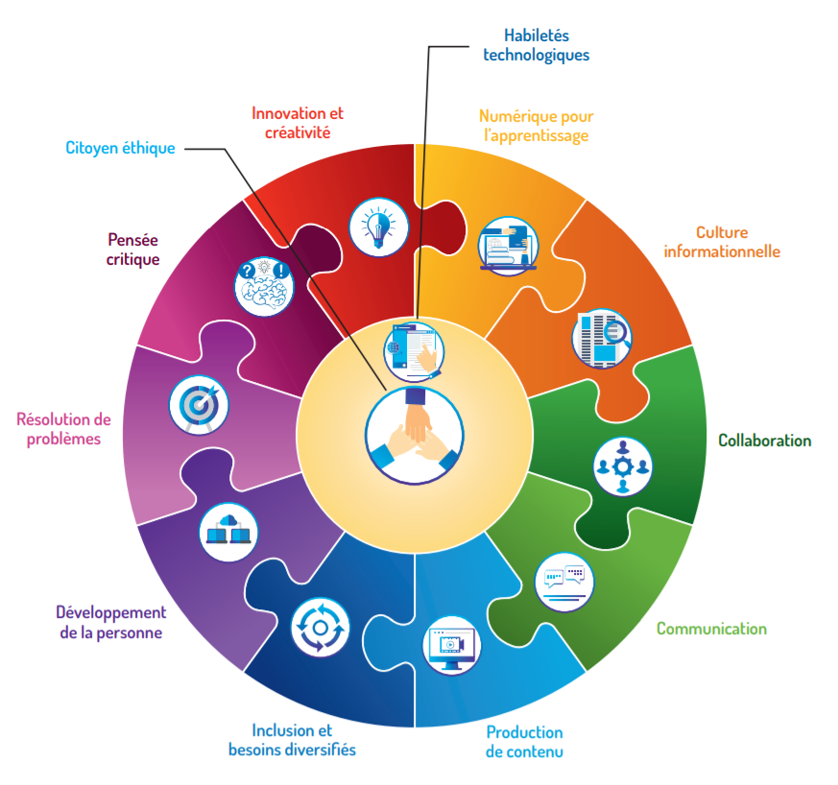
Pourquoi programmer dès le préscolaire?
Développer la compétence numérique
La programmation se fait par blocs
Les outils sont accessibles
Pour programmer des robots
Lien du cadre de référence
Notes:
Exemple FAD - on utilise Moodle, on développe des plugins, contenu -> partager en libre.

Slide 5
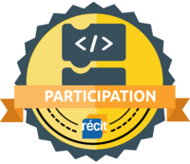


Ressources en programmation
Autoformations sur le Campus Récit (mesure 15085) :
ScratchJr
Scratch 3.0
Visuel pour apprendre à programmer
ScratchJr
Scratch
Des missions qui proposent des défis bien gradués avec lesquels vous accompagner vos élèves
ScratchJr
Scratch
Notes:
Exemple FAD - on utilise Moodle, on développe des plugins, contenu -> partager en libre.

Slide 6
Des ressources en programmation
Suggestions d’applications sur tablette de Thierry Karsenti & Julien Bugmann Titulaire de la Chaire de recherche du Canada sur les technologies en éducation, Université de Montréal
Suggestions de logiciels :
-Les jeux Blockly pour initier les élèves en programmation de façon autonome ;
-Code.org pour initier les élèves avec des exercices choisis par l’enseignant.
Notes:
Exemple FAD - on utilise Moodle, on développe des plugins, contenu -> partager en libre.

Slide 7
Notre mandat
1.
(In)former
2.
Développer
3.
Diffuser
Notes:
Exemple FAD - on utilise Moodle, on développe des plugins, contenu -> partager en libre.

Slide 8

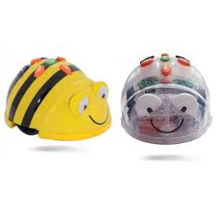
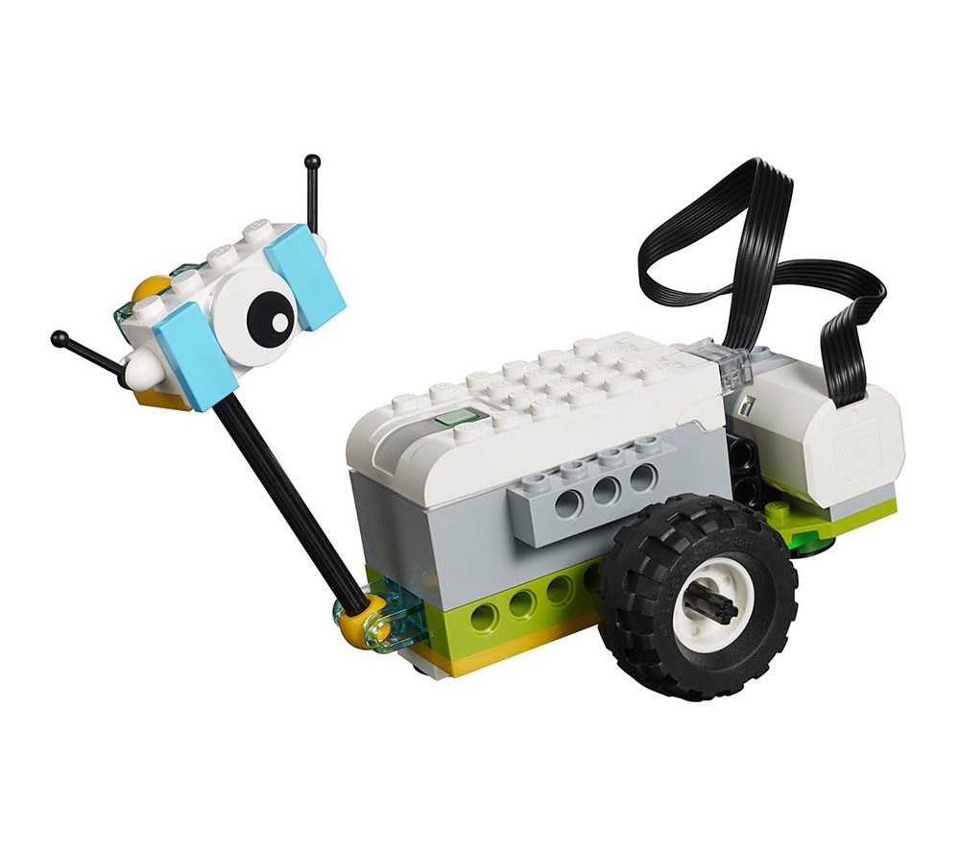
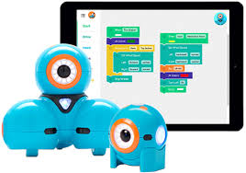
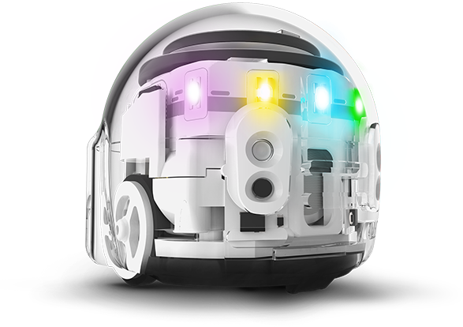
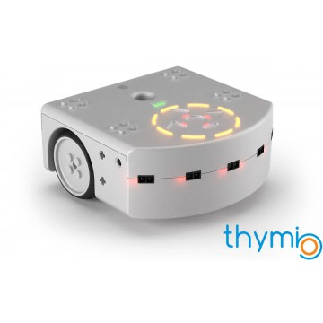

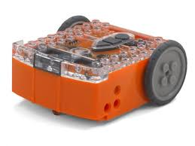
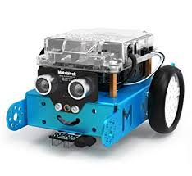
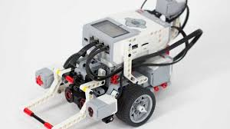
Ressources en robotique (outil)
Autoformations sur le Campus Récit
(mesure 15084) fonctionnement, tâches :
Bee-Bot et Blue-Bot
WeDo 2.0
Dash
Ozobot et Aller plus loin avec Ozobot
Thymio
Sphero, mini Sphero et Ollie
Edison
mBot
Ev3
Notes:
Exemple FAD - on utilise Moodle, on développe des plugins, contenu -> partager en libre.

Slide 9


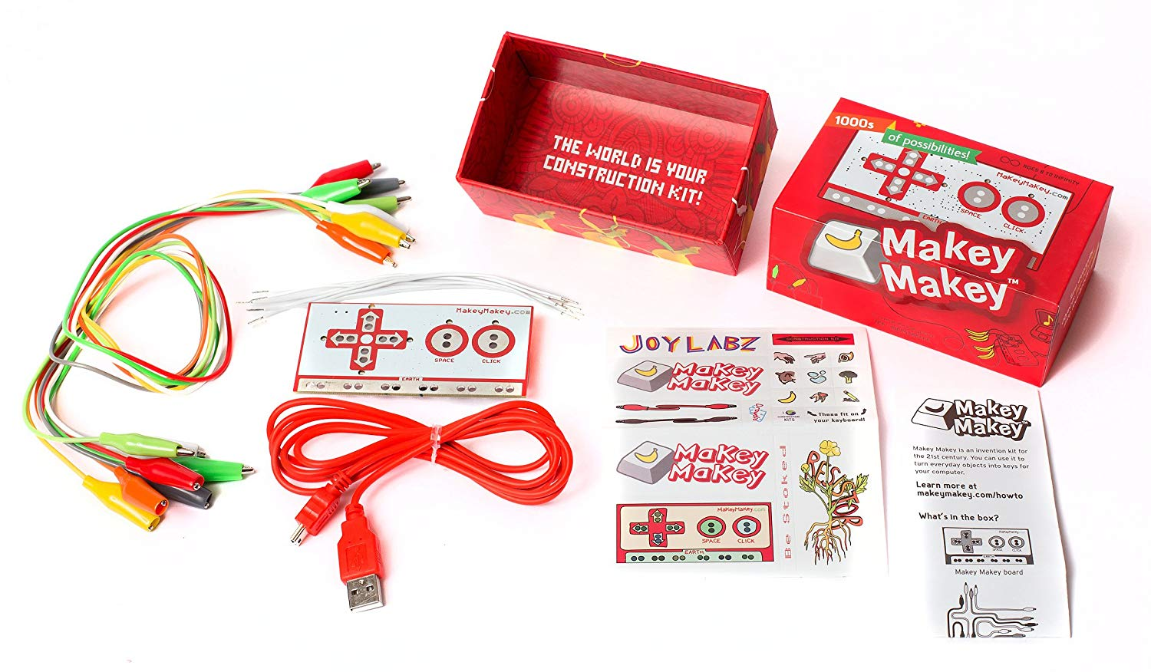
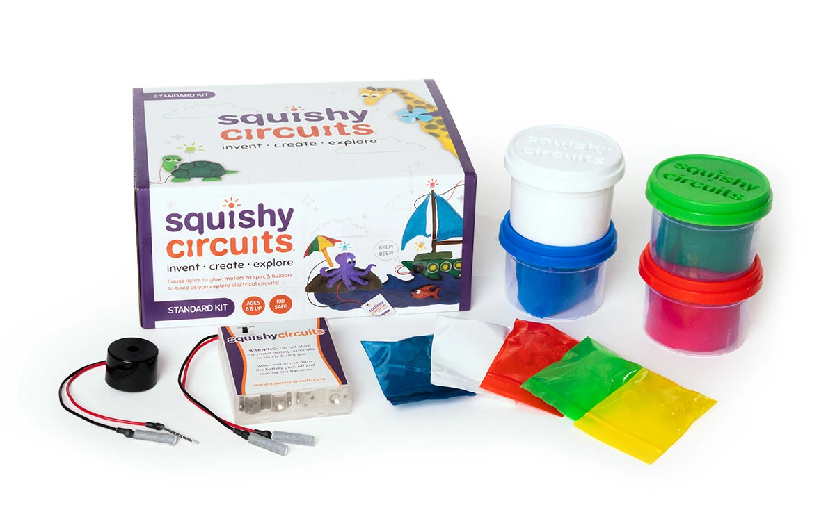
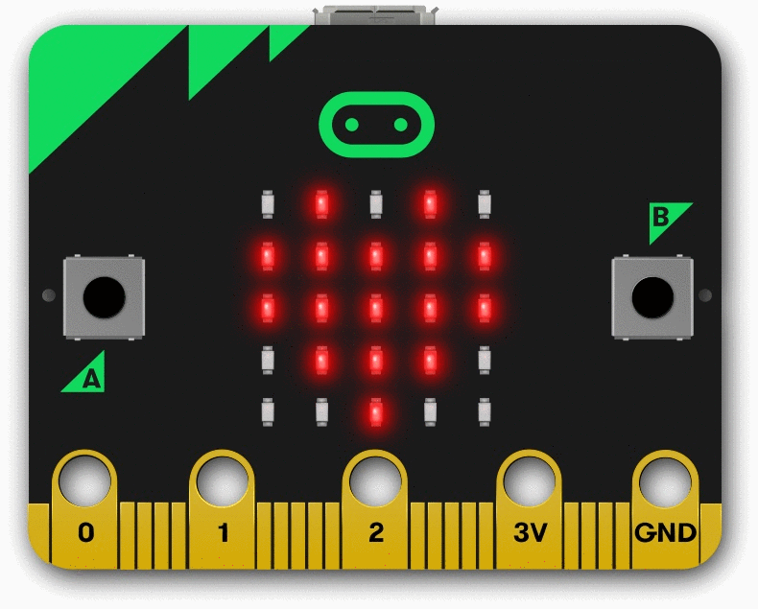
Ressources en laboratoire créatif
Autoformations sur le Campus Récit :
(Lien avec le programme de science)
Dessiner en 3D avec Tinkercad
Squishy Circuit
Makey Makey
Micro:bit
Notes:
Exemple FAD - on utilise Moodle, on développe des plugins, contenu -> partager en libre.

Slide 10
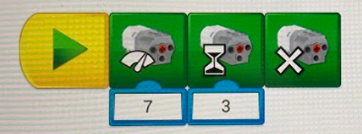
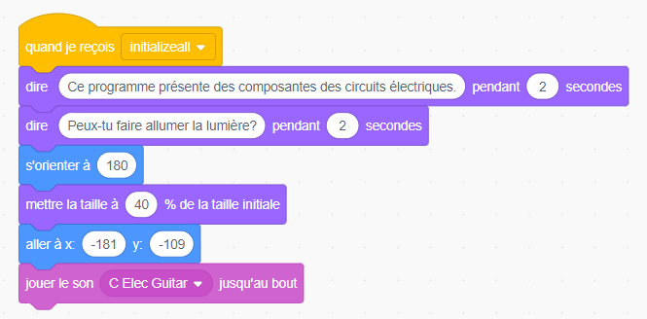
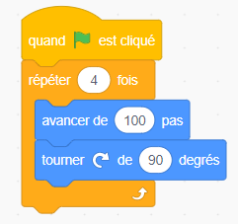
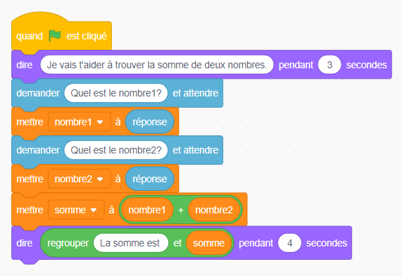
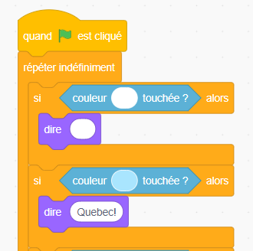
Continuum en programmation et robotique
Concepts :
Programmation sur le robot
Planification de la programmation avec des séquences de commandes à l’aide de pictogrammes
Appropriation de la programmation par blocs
Programmation en utilisant la boucle pour l’efficience d’un programme
Utilisation de variables
Programmation à l’aide de conditionnels (si alors, sinon)
Notes:
Exemple FAD - on utilise Moodle, on développe des plugins, contenu -> partager en libre.

Slide 11
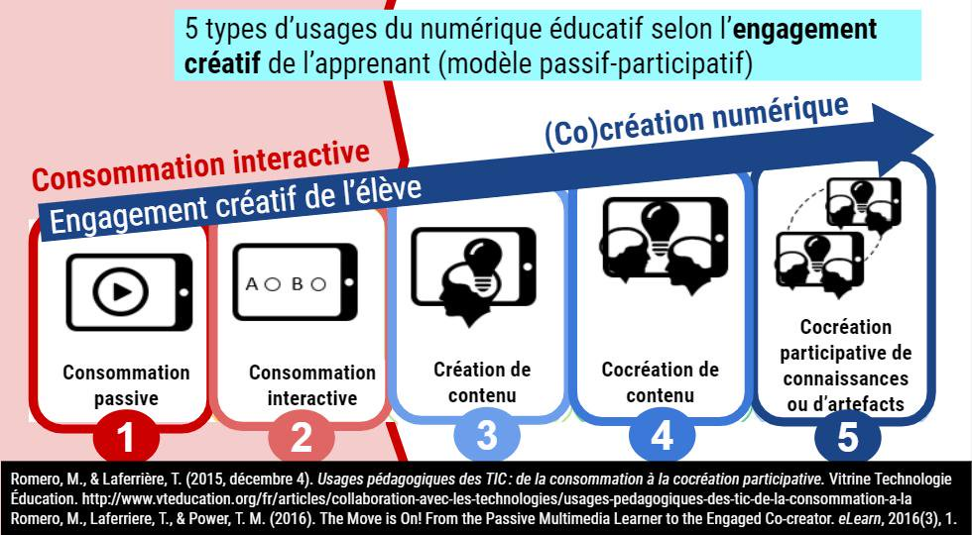
Continuum en programmation et robotique
Ressources : proposition d’un continuum
Concepts :
Un robot n’appartient pas à un niveau ;
On peut décider quel degré l’introduit ;
Après l’appropriation du robot, tâche en lien compétences disciplinaires (éviter l’enseignement en silos) ;
Si on se limite aux tutoriels, le robot est utilisé comme un exerciseur ;
On veut créer des tâches ouvertes qui engagent les jeunes et qui suscitent la créativité
Notes:
Exemple FAD - on utilise Moodle, on développe des plugins, contenu -> partager en libre.

Slide 12
Notre mandat
1.
(In)former
2.
Développer
3.
Diffuser
Notes:
Exemple FAD - on utilise Moodle, on développe des plugins, contenu -> partager en libre.

Slide 13
Notre mandat - Diffuser
Site web du RÉCIT et les autres Récit nationaux
Site web du Recitmst.qc.ca
Site Robot-TIC.qc.ca
Site Laboratoire créatif du Récit
Twitter #recitqc
Facebook de Récit
PAN Mesures 15082-15084-15085-15086

Slide 14
MERCI!
Questions?
sonya.fiset@recitmst.qc.ca

